Slide 1
Simple/Multiple Linear Regression
intuition

Slide 2






情境假設
如果你是一位專職馬鈴薯種植的農夫，你可能會有以下任務：
1. 該如何提高馬鈴薯產量？
2. 有哪些因素會影響馬鈴薯的產量？
一個結果是由很多原因造成的

Slide 3

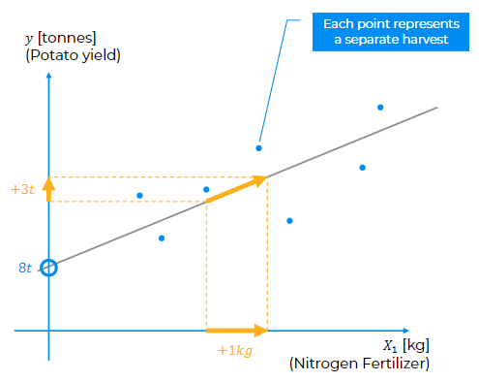
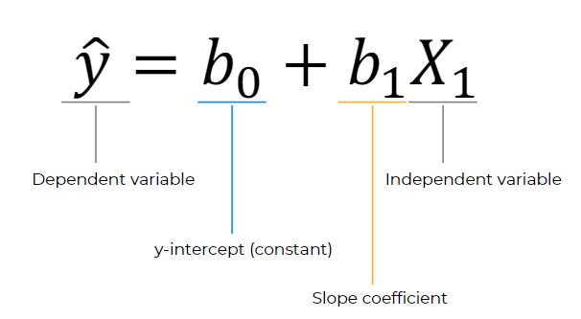
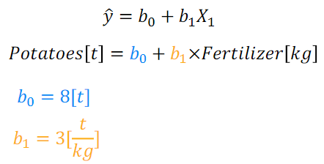
Linear Regression
Simple Linear Regression
簡單線性回歸 ( 就是線性方程式啦~ 國小教過了
概念
回歸分析的目的是建立一個模型，用以預測連續的數值輸出。這通常涉及找到一個或多個自變數（輸入特徵）與因變數（輸出變數）間的數學關係。
模型設計時，會嘗試最小化預測值與實際值之間的差異，常見的方法是最小化誤差的平方和。
常用評估指標
MSE, Mean Squared Error
RMSE, Root Mean Squared Error
MAPE, Mean Absolute Percentage Error,
R², Coefficient of Determination
Only one X
Relationship between X and Y is described by a linear function
Changes in Y are assumed to be related to changes in X

Slide 4
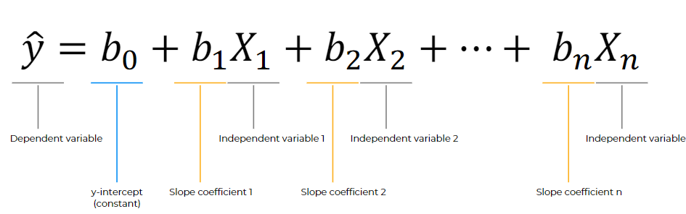
Linear Regression
Multiple Linear Regression
多變量線性回歸
概念
多元線性回歸的目的是建立一個模型，用以預測連續的數值輸出。這通常涉及找到多個自變數（輸入特徵）與因變數（輸出變數）間的數學關係。
常用評估指標
MSE, Mean Squared Error
RMSE, Root Mean Squared Error
MAPE, Mean Absolute Percentage Error,
R², Coefficient of Determination
~
Y： the variable we wish to predict or explain
X： the variable used to predict or explain the dependent variable

Slide 5
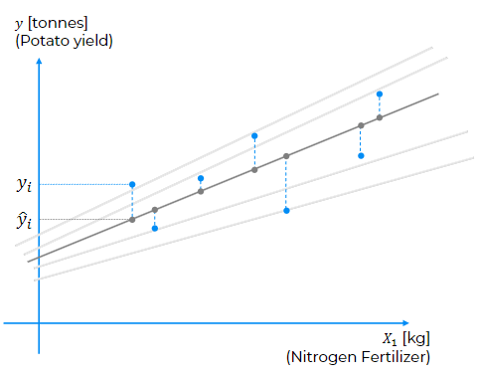
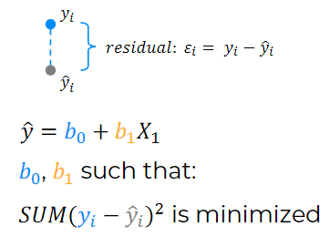
Linear Regression
Ordinary Least Squares 最小平方法 (Loss 函數)
最小平方法是針對模型訓練過程的所定義的損失函數
概念
主要目的是找到一條直線（或超平面，在多維特徵的情況下），這條直線以最小化所有數據點與直線（或超平面）之間的距離的平方和的方式，最佳地擬合數據集。
注意事項
對異常值敏感：
OLS 對異常值非常敏感，因為它最小化的是誤差的平方。
僅限於線性關係：
如果數據之間的真實關係是非線性的，那麼OLS將無法提供有效的預測。
多重共線性問題：
當一個或多個自變數高度相關時，OLS 的參數估計可能會不穩定或不可靠。

Slide 6
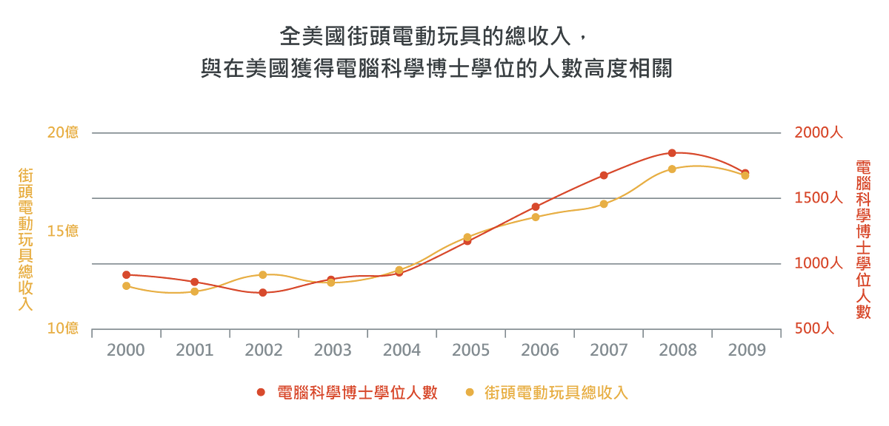
Linear Regression
Correlation vs. Regression
相關不代表因果
Correlation
總結兩個或更多數值變量之間的關係的強度和程度
A scatter plot cane be used to show the relationship between two variables
Regression
回歸來預測、優化或解釋變量之間的數字響應（x 如何影響 y）。
used to measure the strength of the association between two variables
相關不代表因果

Slide 7
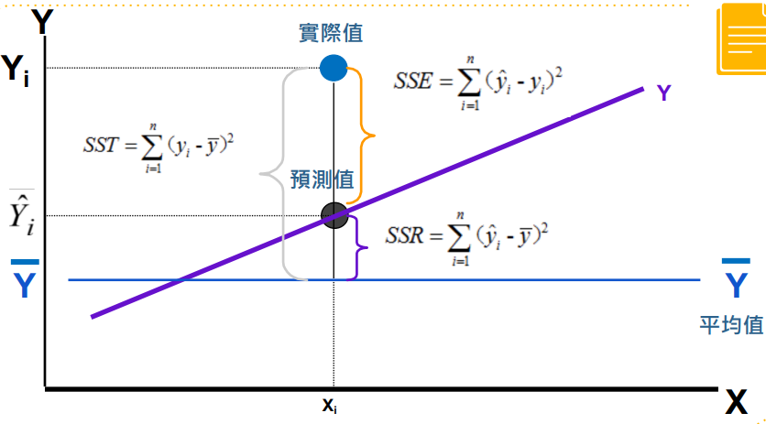
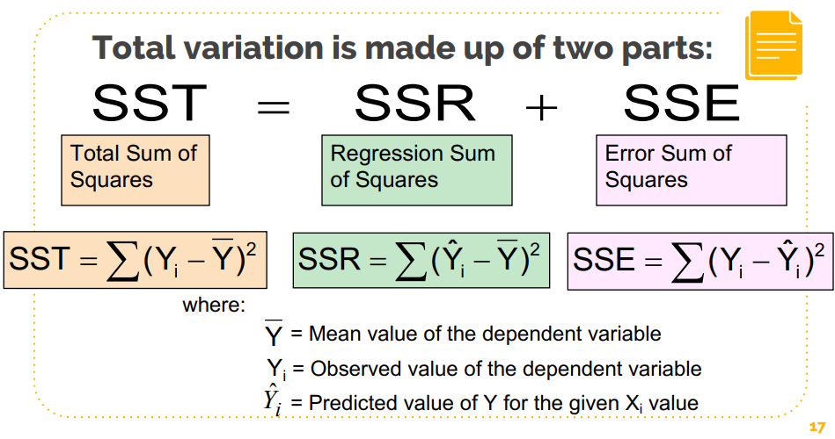
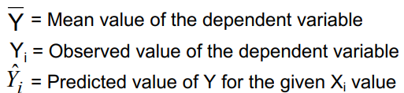
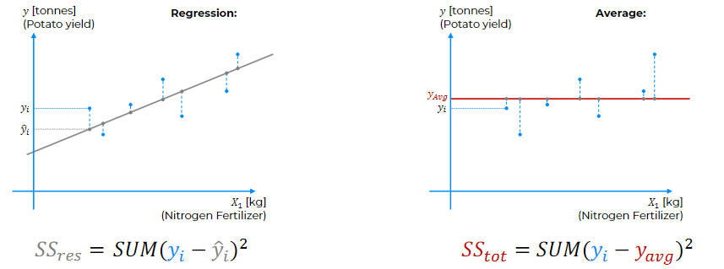

Linear Regression
Sum of Squares: SST, SSR, SSE
Sum of Squares 回歸變異量
概念
SST= Total Sum of Squares, Total variability
SSR= Regression Sum of Squares, Explained variability
SSE= Error Sum of Squares, Unexplained variability
Model fitting
殘差平方和 (SSE)
總平方和 (SST)
組內變異
小叮嚀
如果 SSR=SST，那麼回歸模型將捕捉到所有觀察到的變異性，代表模型完美預測

Slide 8
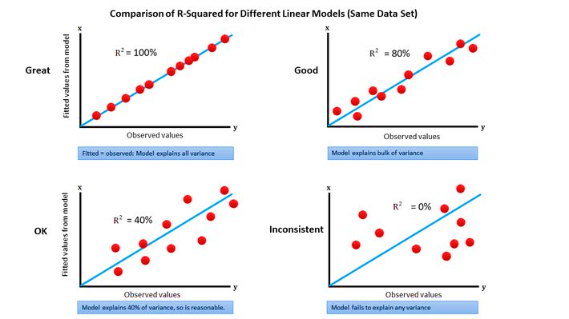
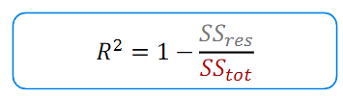
Linear Regression
R Squared 決定係數
模型對數據的解釋力，表示在自變數和依變數之間的線性關係中，模型能夠解釋的數據變異性的比例。
概念
R平方（R²），或稱決定係數，或是 Goodness of fit (GOF)， 是衡量線性回歸模型解釋數據變異程度的統計指標。它表示模型所捕捉到的因變數的變異量占總變異量的比例。
R平方的值範圍從0到1。值越接近1，表示模型解釋的變異量越大，意味著模型的預測能力越強。一個R平方值為0則意味著模型根本不解釋任何變異。
注意事項
對異常值敏感：
（R²）對數據中的異常值較為敏感。異常值可能會導致 （R²）， 誤差增大，因此它可能高估或低估模型的實際預測能力。
僅限於線性關係：
（R²）主要用於評估線性回歸模型的擬合效果，並不適用於評估非線性模型或更複雜的關係。

Slide 9
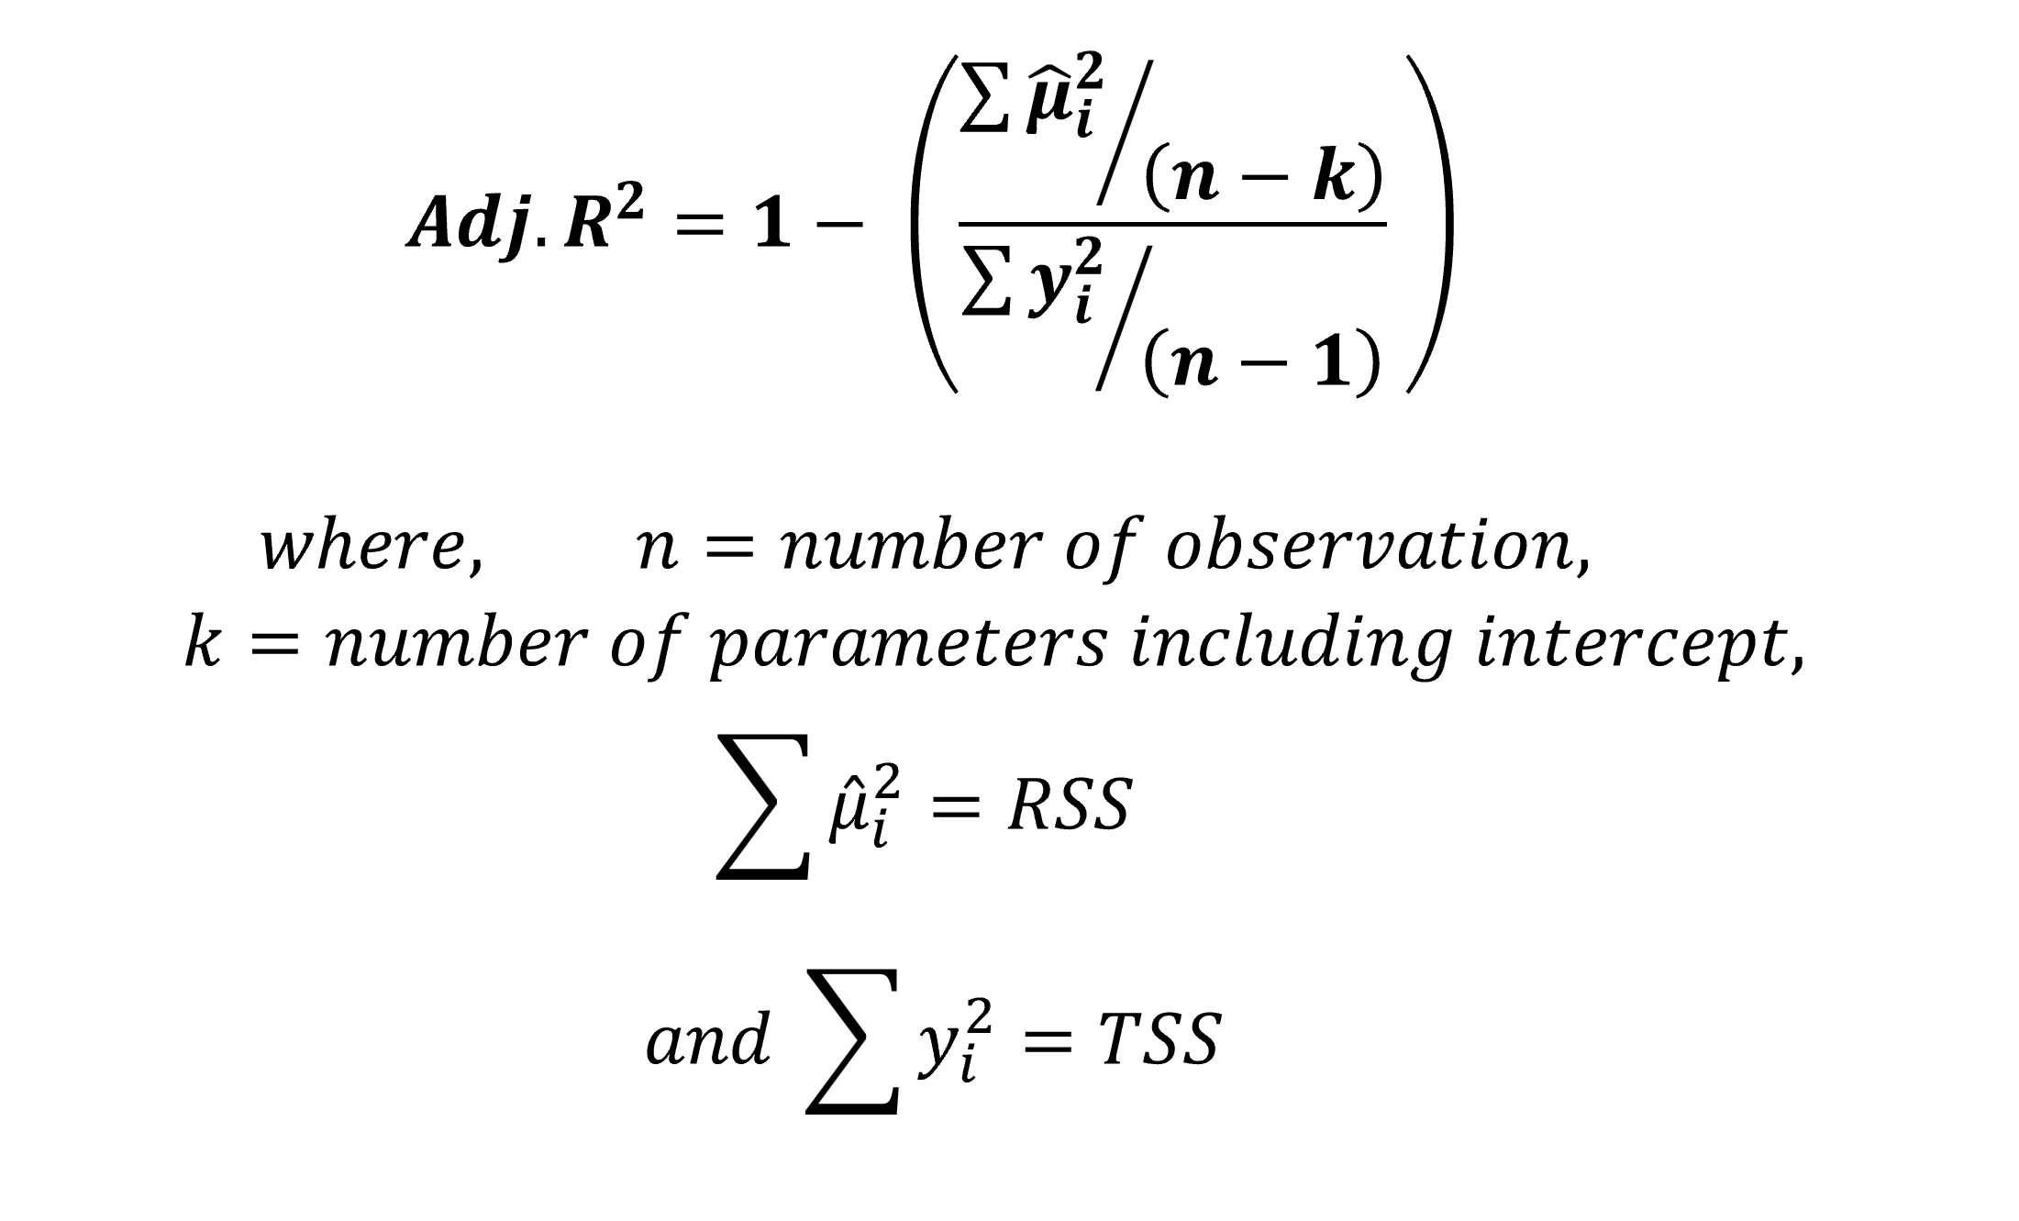

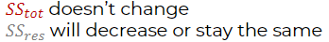
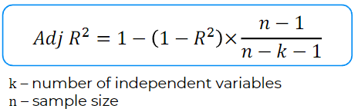
Linear Regression
Adjusted R Squared 調整決定係數
advance
模型對數據的解釋力，表示在自變數和依變數之間的線性關係中，模型能夠解釋的數據變異性的比例。
概念
調整決定係數（Adjusted R Squared）是決定係數（R Squared）的一種改良形式，用於衡量線性回歸模型的解釋能力，特別是當模型中包含多個解釋變量時。與普通的決定係數相比，調整決定係數在模型中加入新的變量時會考慮到自由度的損失，因此它會對模型中變量的數量進行懲罰。
This is because of Ordinary Least Squares: 𝑆𝑆R -> Min

Slide 10

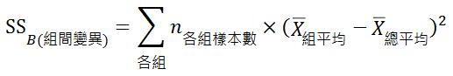
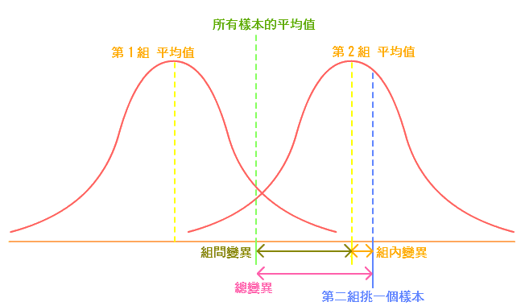
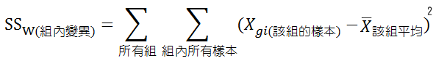
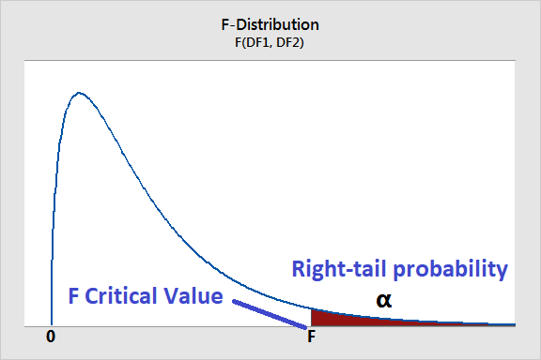
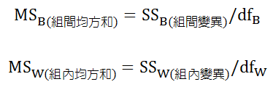
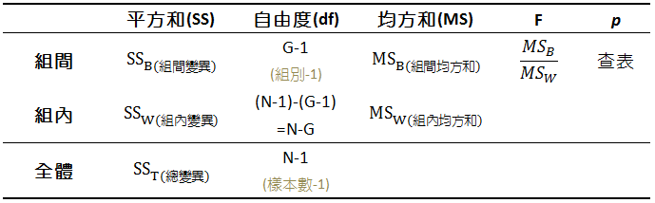
Linear Regression
ANOVA 變異數分析
advance
Analysis of Variance
概念
方差分析（ANOVA）在有三個或更多組時使用 F 檢定來統計評估均值的相等性
變異數分析驗之前提假設：
G 組母群體均為常態分布，且各組變異數相同。
從 G 組中抽出的觀察值為獨立，不相互影響。
H0 : 組1 和 組2沒差別 (虛無假設)
H1 : 組1 和 組2有差別 (對立假設)
組內離均差平方和(SSW)亦稱「機差平方和」(error sum of squares, SSE)
F_{2,12, .95} = 3.89，表示：檢定母群體組數 G =3 且取樣本總數 N =15 之變異數分析，要求顯著水準 α = .05 時，F值 之臨界值； 當F值 > 3.89，可判定拒絕「各組母群體平均數完全相同 (H0)」之虛無假設。

Slide 11
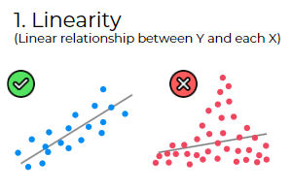
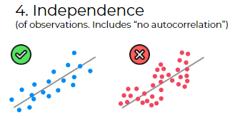
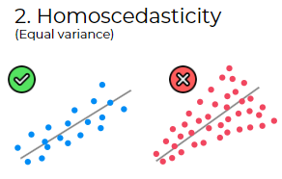
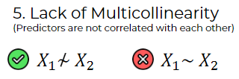
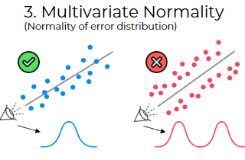
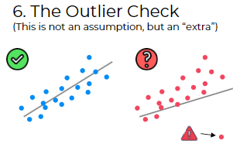
Linear Regression
Assumptions of Linear Regression
advance
線性回歸的假設前提，與機器學習套模仔的差別就看這了，特別重要!!
前提假設
線性關係 (Linearity)：
目標變量 Y 與每一個預測變量 X 之間存在線性關係。換句話說，Y 可以通過將 X 們相加（每個乘以一個常數）來預測。這就像用直尺在紙上畫點然後拉直線一樣簡單。
同質性 (Homoscedasticity)：
隨著預測變量 X 的改變，目標變量 Y 的變異（散佈的寬度）是恆定的。想像一下，不管我們擲多遠的骰子，擲到每一個數字的機率都是一樣的。
多變量正態性 (Multivariate Normality)：
回歸分析中的誤差（實際觀察值與預測值之間的差異）應該呈正態分佈。大多數的誤差應該集中在零附近，只有少數是大的正數或負數。
獨立性 (Independence)：
假設每一次的觀察（或數據點）都是獨立的，不會互相影響。就像你每次擲骰子，前一次的結果不會影響下一次。
無多重共線性 (Lack of Multicollinearity)：
模型中的預測變量彼此之間不應該是高度相關的。如果你有兩個幾乎一樣的預測變量，那麼就很難分辨它們對 Y 的影響是獨立的還是相互影響的。
異常值檢查 (The Outlier Check)：
這不是一個假設，但檢查異常值是重要的“額外”步驟。異常值可能會扭曲整個模型的結果，就像一個非常重的乘客坐在看起來均衡的鞦韆的一端，失去平衡。

Slide 12
參考資料
小結
Feature Scaling: When Should You Use Standardization and Normalization
https://python.plainenglish.io/feature-scaling-when-should-you-use-standardization-and-normalization-ea2eabb4a1d5

Slide 13
Lasso & Ridge Regression

Slide 14
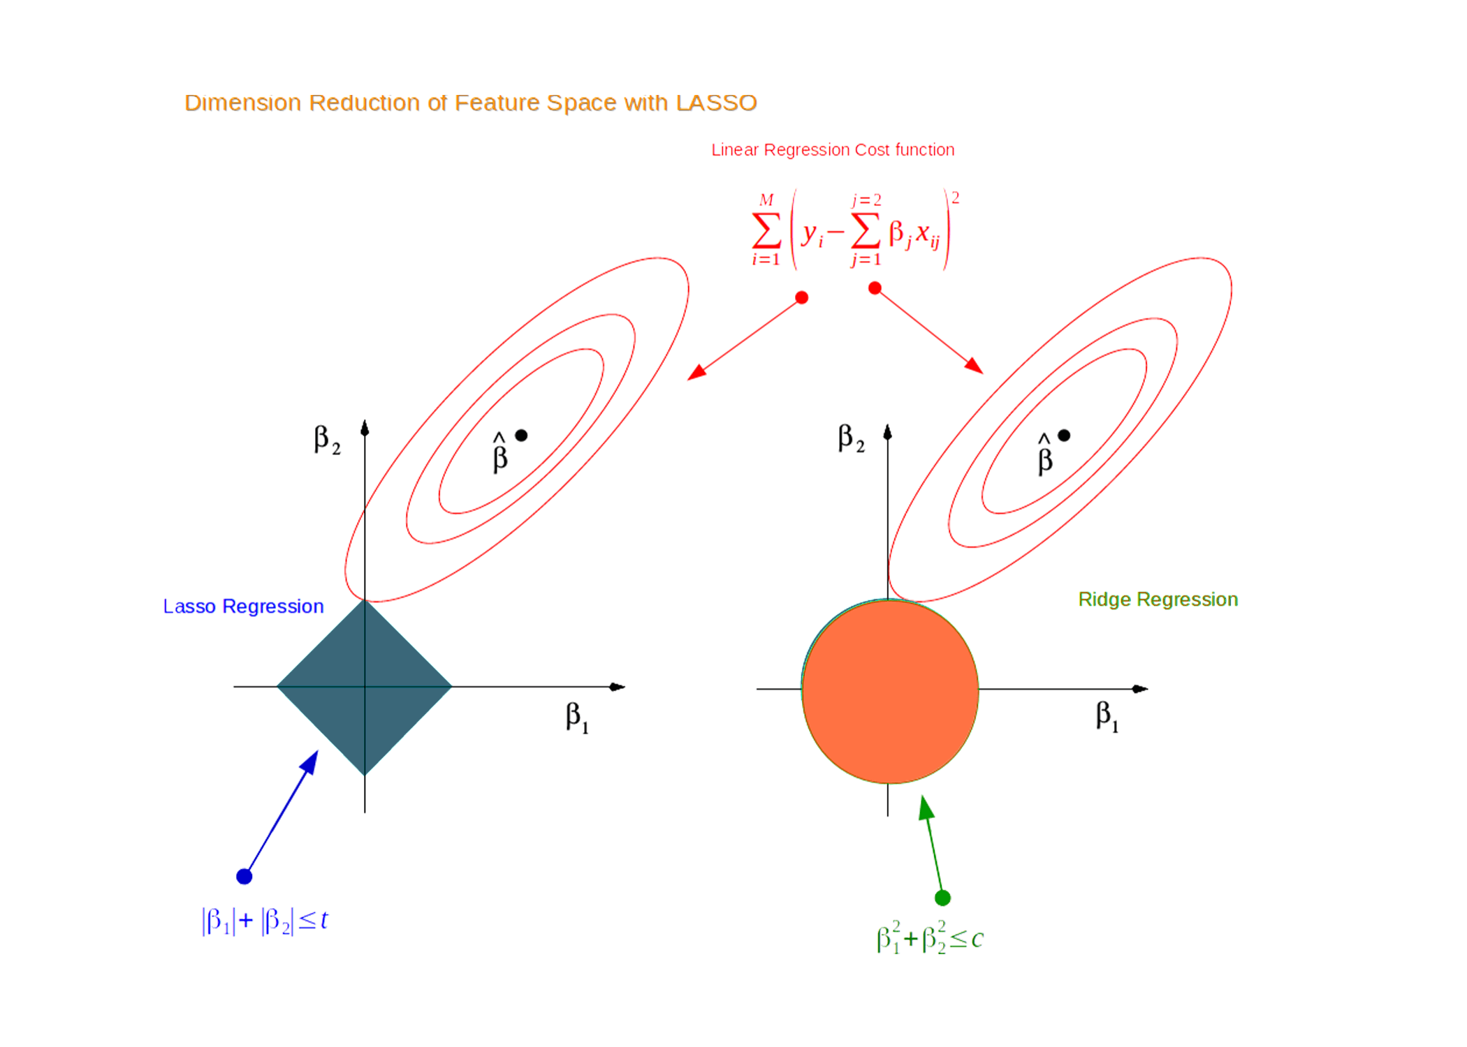
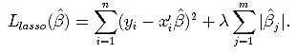
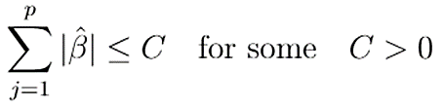
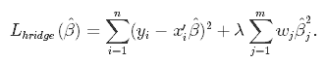
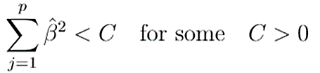
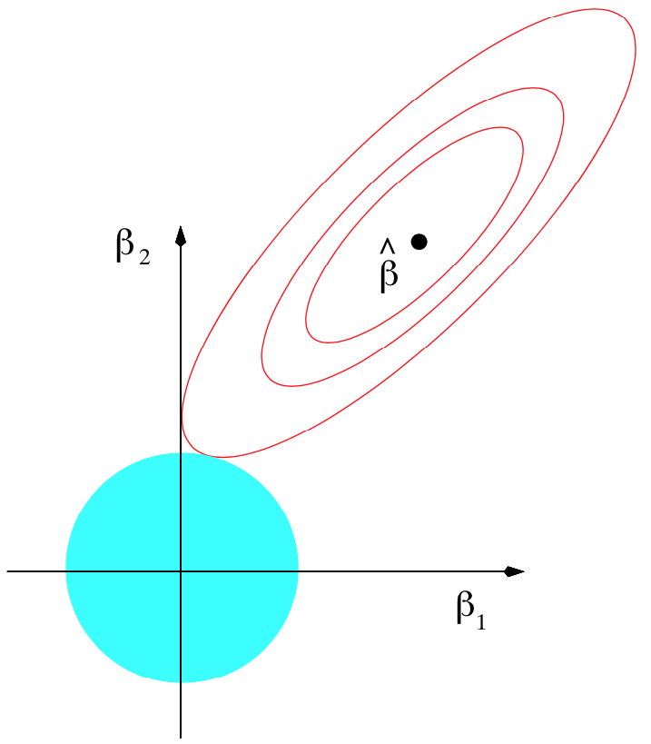
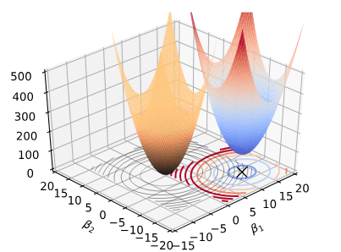
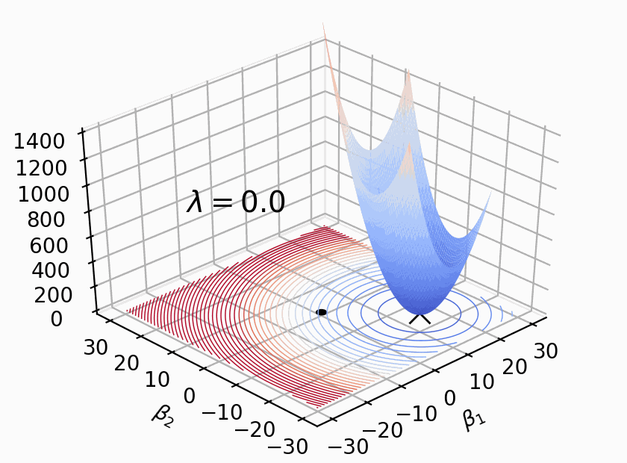
Linear Regression
Regularization
advance
避免過擬合 - 懲罰項
前提假設
Lasso Regression for Regularization
Ridge Regression for Regularization
Penalty term
Penalty term
L1 norm
L2 norm

Slide 15
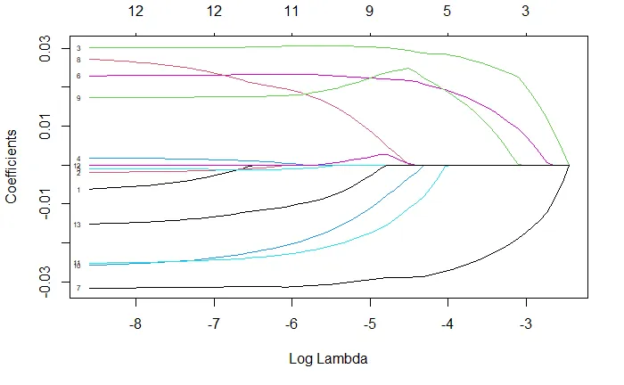
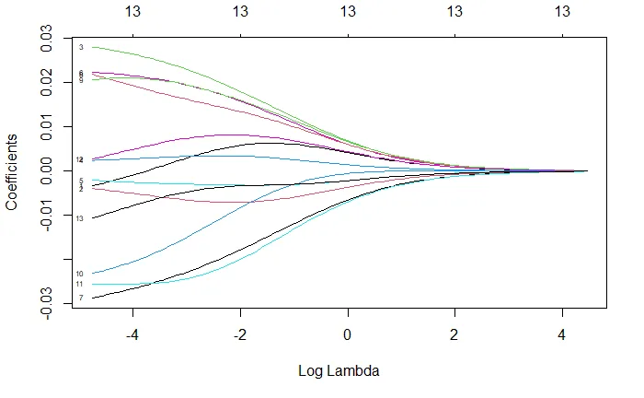
Linear Regression
Dimension reduction
advance
避免過擬合 - 懲罰項
Ridge Regression feature coefficients
Lasso Regression feature coefficients
Lamda 越大，係數越接近零
Lamda 越大，係數越接近零

Slide 16
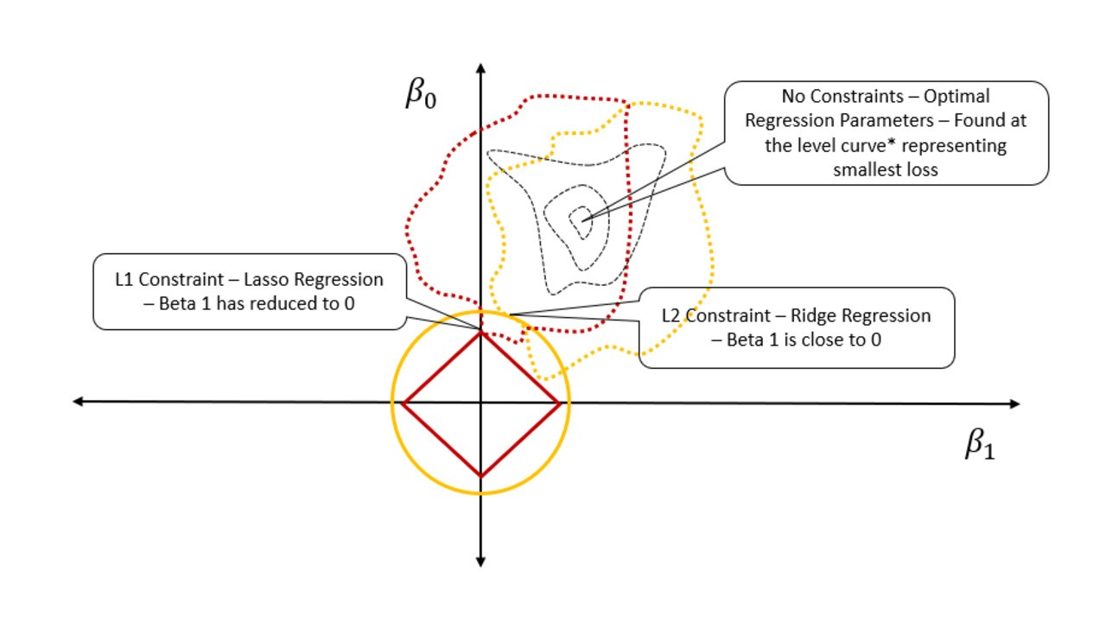
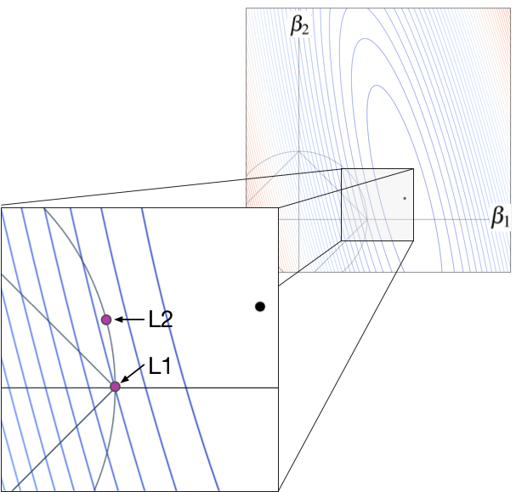
Linear Regression
Dimension reduction
advance
避免過擬合 - 懲罰項
L1 norm 的約束函數是菱形，所以和 loss function 交點有機會只有一個，造成會有部分特徵的係數被收斂為零，達到特徵減少的效果，換句話說可以將影響效力不大的特徵濾除，達到降維的效果

Slide 17
參考資料
小結
Feature Engineering Explained
https://builtin.com/articles/feature-engineering

